Slide 1


μια φορα κι εναν καιρο… ηταν…ο υπολογιστης και μετα… το Διαδικτυo
Δια + Δίκτυο =
Διασύνδεση Δικτύων
Ποια δίκτυα γνωρίζετε;

Slide 2
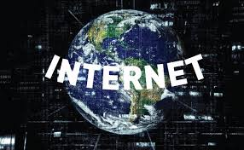

Τι νομιζετε οτι ειναι το διαδικτυο;
X
Ένα λογισμικό περιήγησης σε ιστοσελίδες;
Ένα παγκόσμιο δίκτυο υπολογιστών που επικοινωνούν και ανταλλάσσουν δεδομένα;
Μια τεράστια συλλογή από ιστοσελίδες;

X
International Network

Slide 3
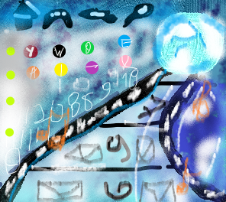
Super highway
Υπερλεωφόρος πληροφοριών

Slide 4

Και λιγη ιστορια…
Η ιδέα του «Διαδικτύου» δεν είναι καινούργια!
ΣΩΣΤΟ ΛΑΘΟΣ

Ας δούμε λοιπόν:
Το Διαδίκτυο ξεκίνησε το 1969 ως ερευνητικό, στρατιωτικό πρόγραμμα, με την ονομασία ARPANET , από το Υπουργείο Άμυνας των Ηνωμένων Πολιτειών της Αμερικής.
Το 1973 το ARPANET γίνεται διεθνές και παράλληλα δημιουργούνται κι άλλα δίκτυα.
Το 1974 δημιουργείται ένα πρωτόκολλο επικοινωνίας συμβατό με όλα τα δίκτυα, το TCP, στο οποίο αργότερα προστέθηκε το IP και έγινε το γνωστό TCP/IP!
Το 1990 μετονομάζεται σε Internet δημιουργείται ο Παγκόσμιος Ιστός (WWW - World Wide Web) από τον Tim Berners-Lee στο Ευρωπαϊκό Κέντρο Πυρηνικών Ερευνών (CERN) και έδωσε την ώθηση για την ταχύτατη εξάπλωση του Διαδικτύου.

Slide 5

Γιατι Το διαδικτυο είναι διασημο;
Η μεγάλη απήχηση του Διαδικτύου οφείλεται κυρίως:
Στον εύκολο τρόπο χρήσης των υπηρεσιών του.
Στο ότι οποιοσδήποτε υπολογιστής μπορεί να συνδεθεί εύκολα και γρήγορα, με ελάχιστο πρόσθετο εξοπλισμό.
Στις τεράστιες δυνατότητες για επικοινωνία και πληροφόρηση.




Slide 6
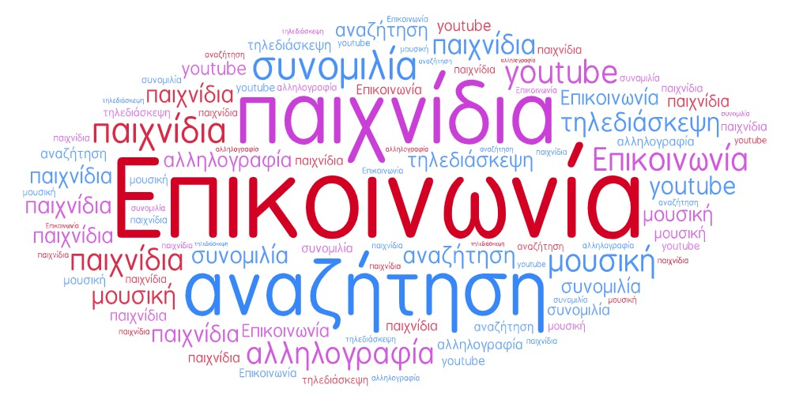
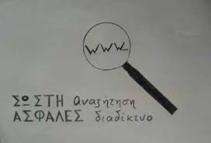
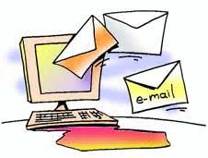
οι υπηρεσιεΣ του διαδικτυου
Ποιες από τις παρακάτω είναι υπηρεσίες του Διαδικτύου;
Τηλεδιάσκεψη
Ηλεκτρονικό ταχυδρομείο
HTTP (Hyper text transfer protocol)
Παγκόσμιος ιστός (WWW)
Συνομιλία με άλλους χρήστες


X



Slide 7
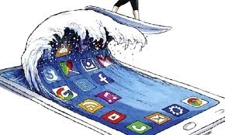
Τι πρεπει να προσεχουμε στο διαδικτυο
Μερικοί από τους κινδύνους που εγκυμονεί το Διαδίκτυο είναι:
Επιλέξτε τα σωστά:
Συζήτηση με άγνωστα άτομα
Δυνατότητα επικοινωνίας και πληροφόρηση
Υποκλοπή προσωπικών δεδομένων
Μεταφορά ιών ή κακόβουλων προγραμμάτων
Ιστοσελίδες με ανακριβείς πληροφορίες

x
Σερφάρω με ασφάλεια…



Ας δούμε λοιπόν, τι πρέπει να προσέχουμε

Slide 8
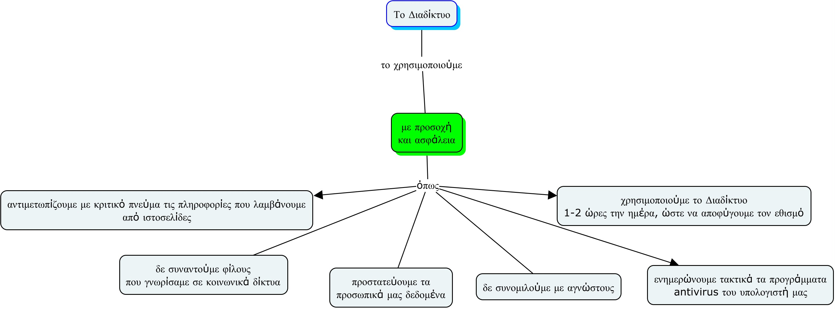


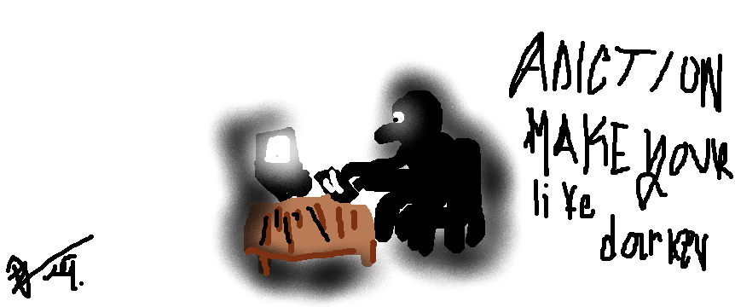
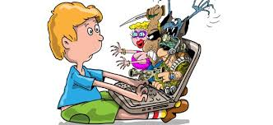

Slide 9

Και τώρα, ας ζωγραφίσουμε το «Διαδίκτυο» και ας κάνουμε την ανάρτησή μας στον παρακάτω ψηφιακό πίνακα ανακοινώσεων με τις δημιουργίες τωνυπόλοιπων μαθητών του σχολείου μας!
https://padlet.com/skarlatounektaria/once-upon-a-time-8r9njtb9chkopww6

Slide 10
